Slide 1

Password manager
Marijn Verschuren

Slide 2
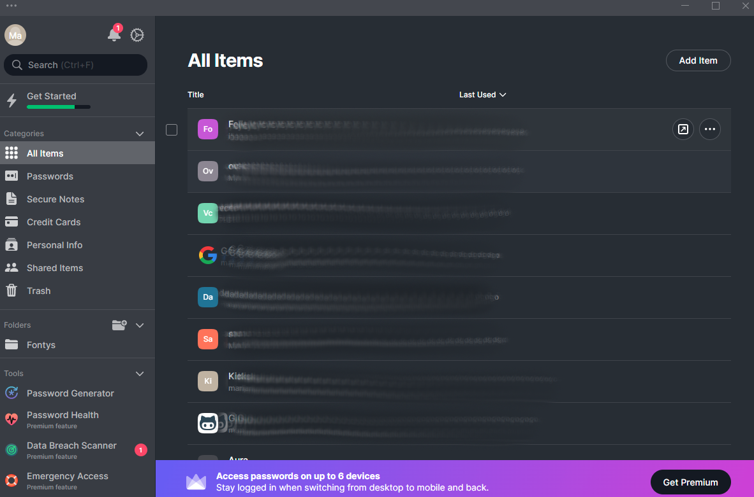
Concept
WEL:
Passowrds
Notes
Credit cards
Personal info
Folders
Password generartor
NIET:
Account om in te loggen (local)
Data breach scanner

Slide 3
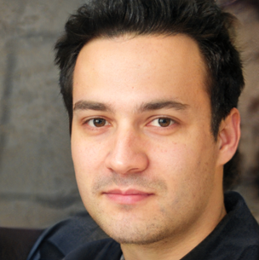
Doelgroep
Man van 20
Een beetje lui en ongeduldig
Een web developer
Woont in eindhoven
Vind account security belangrijk
Heeft veel verschillende wachtwooren
Heeft meerdere devices nodig (laptop, telefoon)

Slide 4
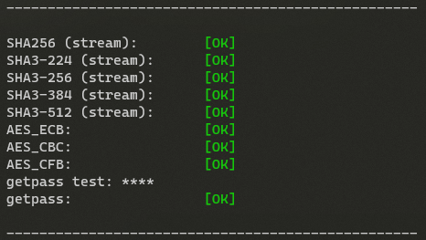
Planning
Week 1 | Week 2 | Week 3 | Week 4 | Week 5 | Week 6 | Week 7 | Week 8
PVA maken Algorithms onderzoeken GUI library zoeken | Algorithm library maken | Algorithm library maken | Algorithm library maken GUI library implementeren | GUI design | GUI design | GUI design | Laatste GUI en code dingen
✔️ | ✔️ | ✔️

Slide 5
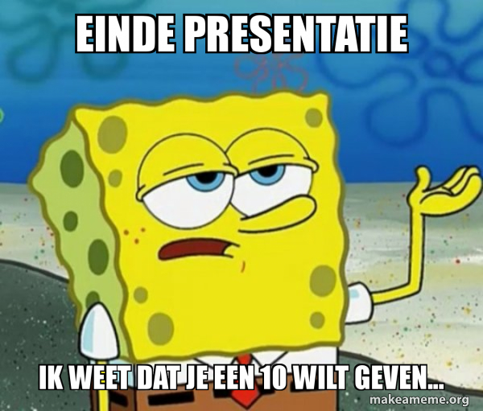

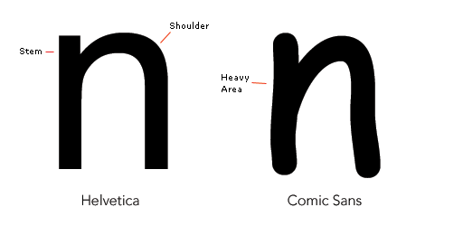

EINDE PRESENTATIE

